Slide 1
Autor: Mgr. Jana Pavlůsková
Datum: únor 2012
Ročník: 7.
Vzdělávací oblast: Člověk a příroda
Vzdělávací obor: Zeměpis
Tematický okruh: Zeměpis světadílů
Téma: Mexiko
Anotace: Prezentace určená jako výklad k učivu o
přírodních a socioekonomických podmínkách Mexika.
Materiál je doplněn množstvím fotografií, shrnutím ve
formě otázek k opakování a odkazem na interaktivní
test k procvičení.

Slide 2
Mexiko

Slide 3
Zopakujte si:
a)
V Mexiku se mluví:
anglicky
španělsky
portugalsky

Slide 4
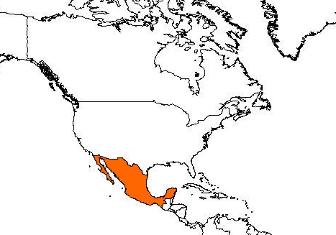
Hlavní město:
Ciudad de México
federativní republika
(31 spolkových států)
Jazyk: španělština
Měna: mexické peso

Slide 5
POVRCH
- Mexická plošina je při obou oceánech ohraničena horskými pásmy pohoří Sierra Madre Oriental a Sierra Madre
Occidental.
- dvě kotliny, v nichž je velká koncentrace obyvatelstva –Mexické a Tolucké údolí v jižní části Mexické vysočiny.
- poloostrov Yucatán (východní pobřeží poloostrova lemuje druhý největší korálový útes na Zemi)
Největším korálovým útesem je Velký bariérový útes u východního pobřeží Austrálie. Tento pás je přes 2000 km dlouhý.
- Kalifornský poloostrov - 1250 km dlouhý
- vulkanické pásmo Cordillera Neovolcánica (např.Popocatépetl)

Slide 6
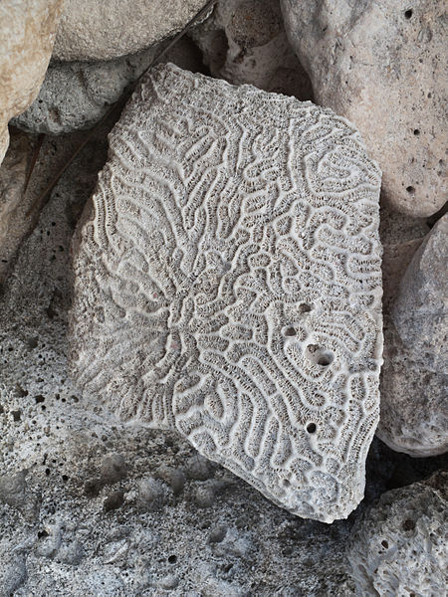
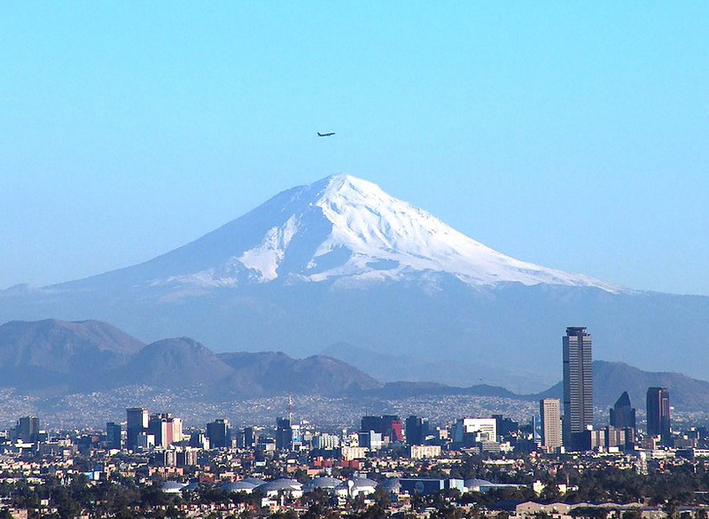
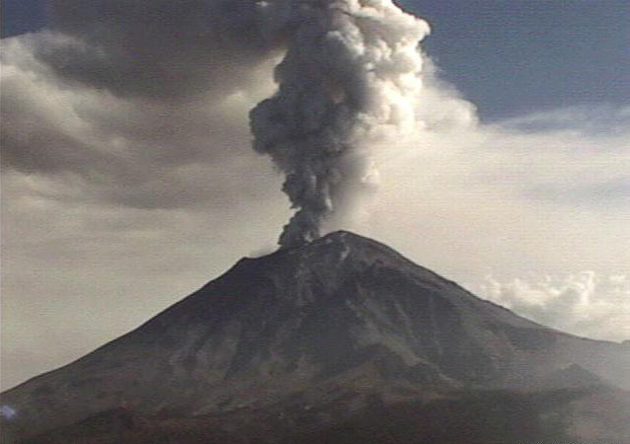
Obr. 2 – kámen z Mezoamerického korálového útesu (nahoře)
Obr. 3 – Popocatépetl v r. 2000 – poslední aktivita (vpravo)
Obr. 4 – Popocatépetl a Ciudad de México (vpravo nahoře)

Slide 7

PODNEBÍ
Mexiko leží v subtropickém pásu. Země se dělí na čtyři výšková podnebná pásma.
Na jihu se dělí rok na období sucha a dešťů – ty dosahují maxima v letních měsících.
Kalifornský poloostrov a severní část západního Mexika má málo srážek.

Slide 8

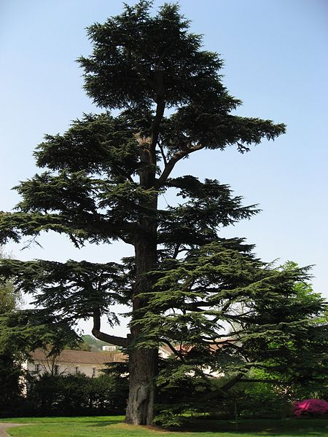
ROSTLINSTVO
Na jihu a východě se setkáváme s tropickou flórou v typickém deštném lese.
Pod hranicí věčného ledu na vrcholcích hor nalézáme naopak severoamerickou holoarktickou flóru.
Lesy (málo) - cedr, dub a borovice, ve vyšších polohách jedle
kaktus - ve stovkách druhů
Obr. 5 - cedr

Slide 9

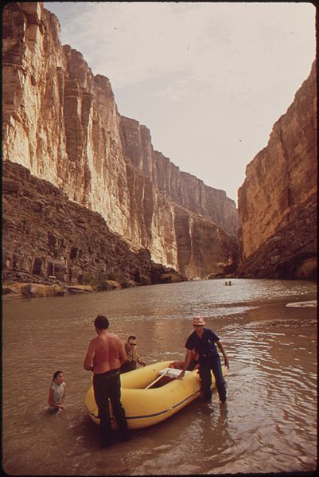
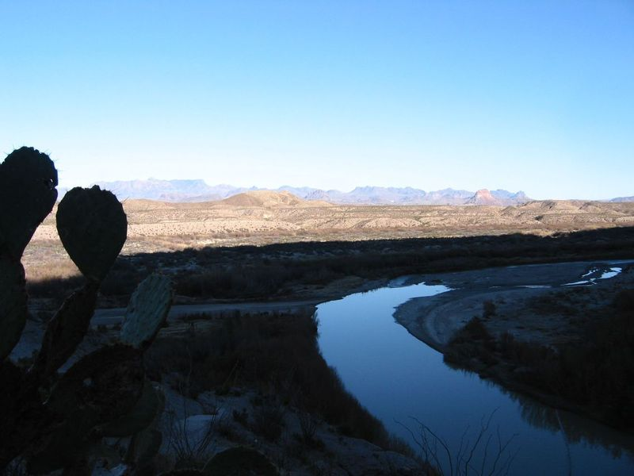
VODSTVO
málo řek
největší je pohraniční Rio Grande, dlouhá 3023 km
Obr. 7 – Rio Grande, v dálce pohoří Chisos
Obr. 6 – Rio Grande v kaňonu Santa Elena, vlevo Mexiko, vpravo USA

Slide 10
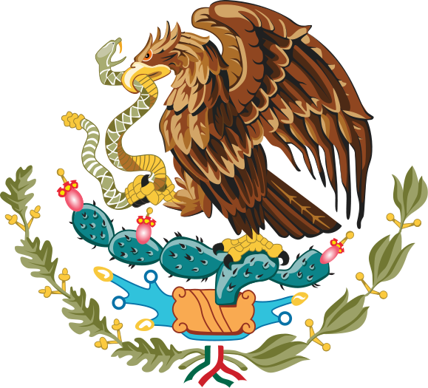
OBYVATELSTVO A SÍDLA
Mesticové, tedy míšenci Indiánů a bělochů, jsou zastoupeni 60 %, indiáni 30 % a běloši (potomci Španělů zvaní kreolové) 9 %. Z Indiánů je nejvíce: Aztéků, Mayů a Zapoteců.
Dle legendy leží původ Aztéků v místě zvaném Aztlán, jehož přesná poloha dodnes není známa. Odtamtud putovali na příkaz svého boha Huitzilopochtli směrem na jihozápad, až po několika zastaveních dorazili do místa dnešního hlavního města Mexika. Tam kněží vyslovili proroctví, že se mají usadit tam, kde uvidí orla sedět na opuncii a zápasit s hadem. Toto místo bylo nakonec nalezeno na ostrově v západní části jezera Texcoco, kde Aztékové začali pod vedením mýtického vůdce Tenocha stavět město. Jméno Tenochtitlánu je odvozené z pojmenování postavy.
Obr. 9 – znak Mexika vychází z legendy o založení Tenochtitlánu

Slide 11
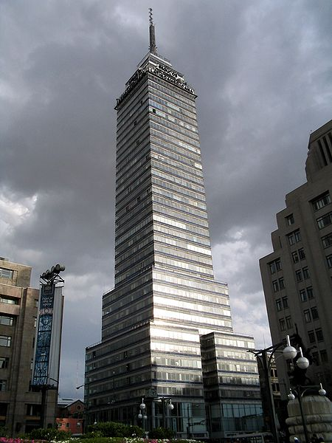
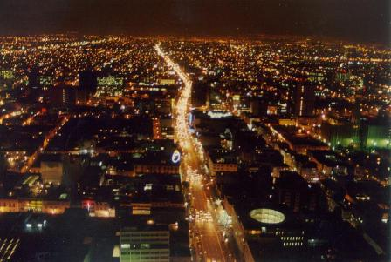
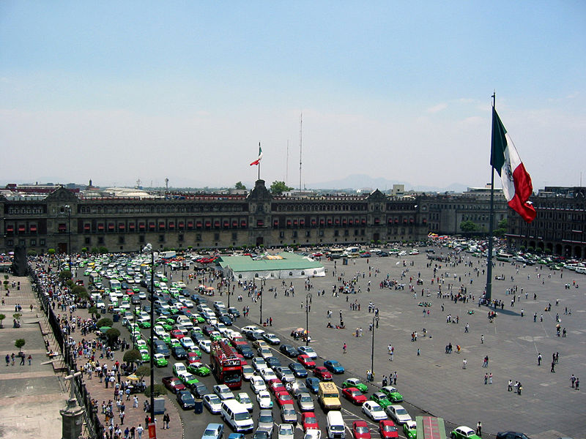
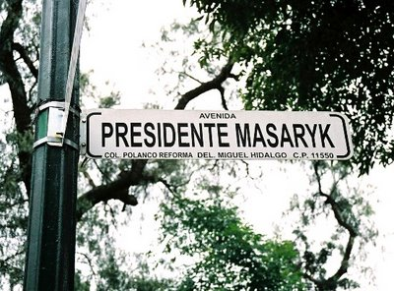
CIUDAD DE
MEXICO
Obr. 13
Obr. 10 – mrakodrap Torre Latinoamerikana
Obr. 12 – třída prezidenta Masaryka
Obr. 11 – Náměstí ústavy

Slide 12
HOSPODÁŘSTVÍ
Těžba
stříbrné rudy – 20% podíl na světové produkci
železná ruda – nová naleziště (ruda obsahuje až 60% železa)
ropa a zemní plyn – východní pobřeží
Průmysl
chemický – zpracování ropy
potravinářský, strojírenský, textilní
Zemědělství
většina malých farem produkuje převážně pro vlastní spotřebu kukuřici, čirok, luštěniny, ovoce (banány, kokosové ořechy) a zeleninu (rajčata, chilli paprika )
na vývoz se pěstuje cukrová třtina, ovoce (citrusy, mango, avokádo, ananas), bavlna, sisal a káva
na severu převládá živočišná výroba s rančerským chovem skotu, na jihu spíše chov vepřů.
ryby, zvláště tuňáci , sardinky a garnáti, se loví převážně na vývoz. V lesích Yucatánu a jihu země (celkem zaujímají asi 1/5 plochy země ), se těží tvrdé a vonné dřevo a také čikle na výrobu žvýkaček.

Slide 13
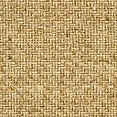
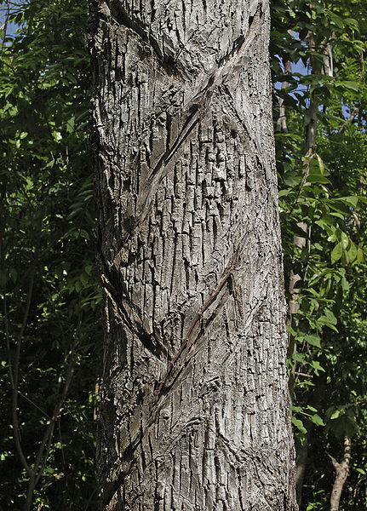
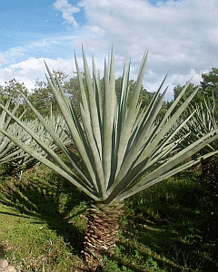
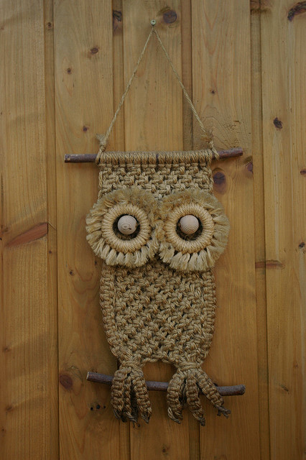
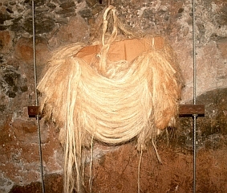
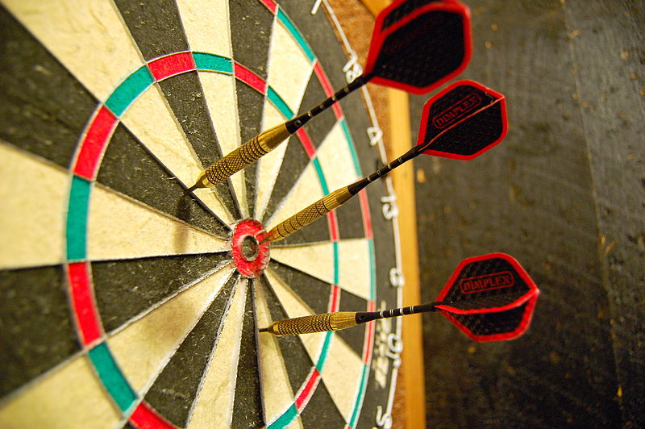
Obr. 13
Obr. 17 – výrobek ze sisalu, makramé
Obr. 14 – agave sisalana
Obr. 15 – sisalová vlákna
Obr. 16 – sisalový terč

Slide 14
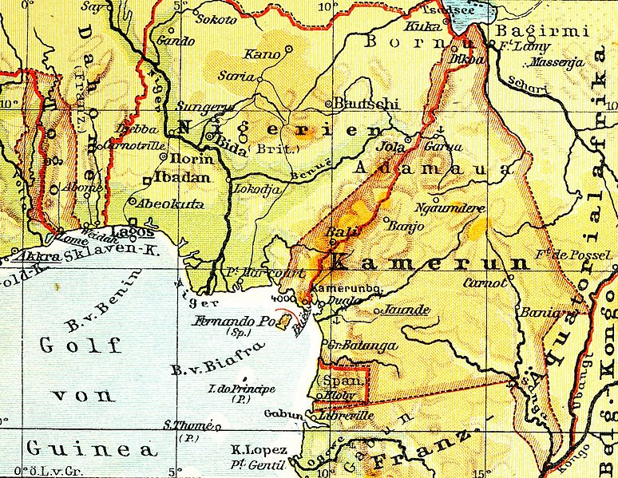
UKAŽ NA MAPĚ
Mexická plošina, Sierra Madre Oriental, Sierra Madre Occidental, pol. Yucatan, Kalifornský pol., Popocatépetl, Mezoamerický korálový útes, Rio Grande
Ciudad de Mexico

Slide 15
OTÁZKY K OPAKOVÁNÍ
Jaké je hlavní město Mexika?
Jakým jazykem se mluví v Mexiku?
Jaký druh státu je Mexiko?
Popiš povrch Mexika.
Jaké je v Mexiku podnebí?
Které přírodní krajiny se v Mexiku vyskytují?
Která řeka tvoří část hranice Mexika a USA?
Která slavná indiánská říše byla dříve na území Mexika?
Co se v Mexiku těží?
Která odvětví průmyslu jsou v Mexiku významná?
Na co se zaměřuje mexické zemědělství?
PROCVIČTE SE V TESTÍKU
http://www.zcsol.cz/zaklad/testy/form.php?&jmeno_testu=../../zaklad/stranky_predmetu/zadani_testu/z7_09_Mexiko.txt&img_adr=../stranky_predmetu/zadani_testu/z7_09_Mexiko&vymazat=ano

Slide 16
POUŽITÉ ZDROJE
Obr. 1 - [cit. 2012-01-28], dostupné jako volné dílo na www: http://en.wikipedia.org/wiki/File:North_america98.svg
Obr. 2 - Luis Miguel Bugallo Sánchez (Lmbuga) - [cit. 2012-02-03], dostupné pod licencí Creative Commons na www: http://cs.wikipedia.org/wiki/Soubor:Pedras_estra%C3%B1as._Praia_do_Hotel_Bah%C3%ADa_Pr%C3%ADncipe,_Quintana_Roo,_M%C3%A9xico_3.jpg
Obr. 3 - Tsui [cit. 2012-02-03], dostupné jako volné dílo na www: http://commons.wikimedia.org/wiki/File:Popocatepetl_19.12.2000.jpg?uselang=cs
Obr. 4 - Jorge 2701 [cit. 2012-02-03], dostupné jako volné dílo na www: http://commons.wikimedia.org/wiki/File:Popocat%C3%A9petl_%26_Cd_de_M%C3%A9xico.jpg?uselang=cs
Obr. 5 - Liné1 [cit. 2012-02-03], dostupné pod licencí Creative Commons na www: http://cs.wikipedia.org/wiki/Soubor:Cedrus_libani_by_Line1.jpg
Obr. 6 - Blair Pittman, 1937 [cit. 2012-02-03], dostupné jako volné dílo na www: http://commons.wikimedia.org/wiki/File:END_OF_FLOAT_TRIP_ON_THE_RIO_GRANDE_RIVER_THROUGH_THE_SANTA_ELENA_CANYON._MEXICO_IS_ON_THE_LEFT,_U.S.A._ON_THE_RIGHT_-_NARA_-_545908.jpg?uselang=cs
Obr. 7 - Bob Palin [cit. 2012-02-03], dostupné jako volné dílo na www: http://commons.wikimedia.org/wiki/File:Riogrande.jpg
Obr. 8 - Alex Covarrubias [cit. 2012-02-03], dostupné jako volné dílo na www: http://cs.wikipedia.org/wiki/Soubor:Coat_of_arms_of_Mexico.svg
Obr. 9 - Maydan [cit. 2012-02-03], dostupné pod licencí Creative Commons na www: http://commons.wikimedia.org/wiki/File:TORRE_LATINOAMERICANA.JPG
Obr. 10 - User:SElefant [cit. 2012-02-03], dostupné pod licencí Creative Commons na www: http://cs.wikipedia.org/wiki/Soubor:Mexico_City_Zocalo.jpg
Obr. 11 - Isador [cit. 2012-02-03], dostupné pod licencí Creative Commons na www: http://cs.wikipedia.org/wiki/Soubor:Avenida_Presidente_Masaryk.jpg
Obr. 12 - Hakclon03 [cit. 2012-02-03], dostupné jako volné dílo na www: http://commons.wikimedia.org/wiki/File:DF_MEXICO.jpg?uselang=cs
Obr. 13 - Luis Fernández García [cit. 2012-02-05], dostupné pod licencí Creative Commons na www: http://cs.wikipedia.org/wiki/Soubor:Manilkara-zapota-yucatan.jpg
Obr. 14 - Wishmaster [cit. 2012-02-05], dostupné pod licencí Creative Commons na www: http://commons.wikimedia.org/wiki/File:Plantsisal.jpg?uselang=cs
Obr. 15 - Wishmaster [cit. 2012-02-05], dostupné pod licencí Creative Commons na www: http://commons.wikimedia.org/wiki/File:Fibresisal.jpg?uselang=cs
Obr. 16 - PeterPan23 [cit. 2012-02-05], dostupné jako volné dílo na www: http://commons.wikimedia.org/wiki/File:Darts_in_a_dartboard.jpg
Obr. 17 - HamburgerJung [cit. 2012-02-05], dostupné pod licencí Creative Commons na www: http://www.flickr.com/photos/hamburgerjung/92761131/

